Slide 1
国债期货合约及规则设计
2013年6月

Slide 2
主要内容
国债期货合约主要条款设计思路
国债期货定价原理
国债期货交割制度设计
国债期货仿真交易情况
- <number> -

Slide 3

一
- <number> -

Slide 4
国债期货合约设计原则
考虑套期保值效果，使市场参与者能通过国债期货市场有效规避利率风险
保障国债期货市场的价格发现功能得以有效发挥
有效防止价格操纵行为的发生，强化风险控制
为保证国债期货功能的发挥，还需考虑国债期货流动性问题
- <number> -

Slide 5
5年期国债期货合约表
合约标的 | 面值为100万元人民币、票面利率为3%的名义中期国债
可交割国债 | 合约到期月份首日剩余期限为4至7年的记账式附息国债
报价方式 | 百元净价报价
最小变动价位 | 0.002元
合约月份 | 最近的三个季月
交易时间 | 9:15—11:30， 13:00—15:15
最后交易日交易时间 | 9:15-11:30
涨跌停板幅度 | 上一交易日结算价的±2%
最低交易保证金标准 | 合约价值的2%
最后交易日 | 合约交割月份的第二个星期五
最后交割日 | 最后交易日后的第三个交易日
交割方式 | 实物交割
交易代码 | TF
上市交易所 | 中国金融期货交易所
- <number> -

Slide 6
（一）国债期货合约标的
  国债期货标的的选择是合约设计的核心
    名义标准券设计：采用并不存在的“名义标准债券”作为交易标的，实际的国债可以用转换因子折算成名义标准债券进行交割。
    多券种替代交收：剩余年限在一定范围内的国债都可以参与交割,可有效防范逼仓风险。卖方有权选择“最便宜债券”进行交割。
- <number> -
- <number> -
- <number> -
- <number> -
Notes:
为何选择“名义标准券”,而不是具体国债券种作为国债期货合约的标的？
扩大可交割债券的范围，有效防范交割风险。
反映国债某个期限的价格，而不是某单个券的价格，有利于国债收益率曲线的完善。

Slide 7
（二）国债期货合约标的选择
  国债期货标的的选择是合约设计的核心。
选取合约标的的基本原则：市场代表性、抗操纵性、避险需求的广泛性。
首推5年期国债期货，剩余年限4-7年的国债都可以参与交割
  国际市场的成功产品是5年期和10年期国债期货
  可交割国债包含5年期、7年期两个财政部关键期限国债，债券供应量稳定。2012年发行5年和7年国债共13期，约4000亿元。2013年计划发行5年和7年国债共18期，约5040亿元。
  交易比较活跃，流动性相对较好
  年限适中，和信用债期限匹配，参与机构类型多元化，市场避险需求强烈
- <number> -
- <number> -
- <number> -

Slide 8
境外国债期货合约面额
（三）合约面额
交易所 | 合约名称 | 合约面值（2011-11-30）
欧洲期货交易所（Eurex） | 短、中、长期欧元债券期货 | 100,000欧元（845,735Ұ）
美国芝加哥商业交易所集团 （CME Group） | 5、10年期国债期货 | 100,000美元（637,395Ұ）
 | 2、3年期国债期货 | 200,000美元（1,274,790Ұ）
澳大利亚证券交易所（ASX） | 10年期澳洲政府债券期货 | 100,000澳元（634,715Ұ）
韩国交易所（KRX） | 10年期国债期货 | 1亿韩元（559,000Ұ）
伦敦国际金融期货交易所 （LIFFE） | 英国政府中期（5年）债券期货 | 100,000英镑（990,960Ұ）
台湾期货交易所 （TAIFEX） | 十年期政府公债期货 | 5,000,000台币（1,049,406Ұ）
- <number> -
- <number> -
- <number> -
Notes:
国债期货交易主要是为了方便投资者管理利率风险。
在交易成本一定情况下，合约单位越小，操作越灵活，市场流动性越好。
银行间市场单笔交易金额大部分在3000-5000万元左右，交易所市场单笔交易金额平均在10-15万元之间约单位越小，操作越灵活，市场流动性越好。

Slide 9
合约面额
  国际上，各国国债期货合约面值约为60至130万元人民币。
  国内，银行间债券市场的现券单笔成交金额在1-2亿元，交易所债券市场的国债单笔成交金额一般低于100万元。
  综合考虑机构投资者的套保、套利需求，确定5年期国债期货的合约面额为100万元。
- <number> -
- <number> -

Slide 10
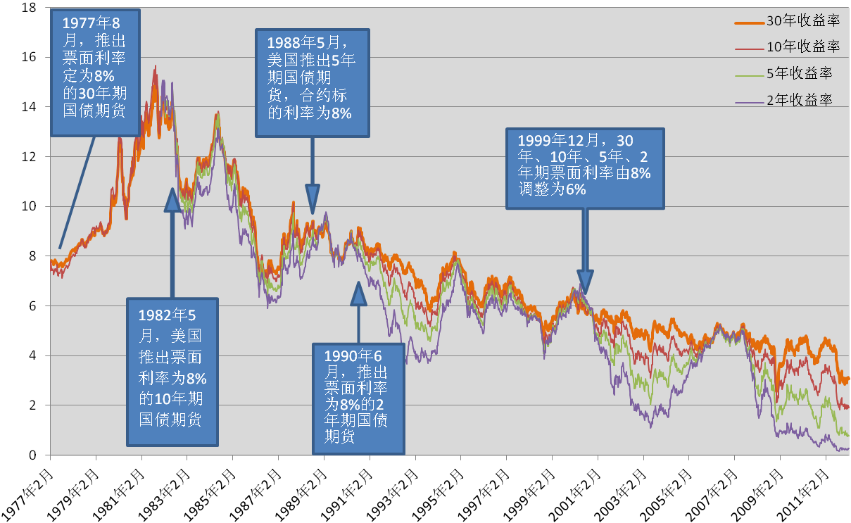
（四）名义票面利率
票面利率的设计原则
  保持国债期货久期相对稳定，降低套期保值成本
  可交割券替代性强，有利于防操纵和防逼仓
  美国国债期货票面利率调整经验
- <number> -

Slide 11
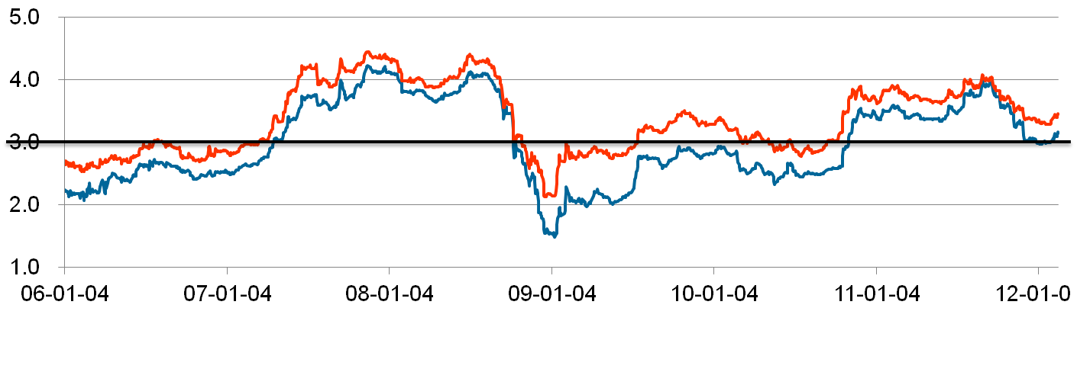
名义票面利率
我国国债现货市场收益率情况分析
  4-7年国债的平均利率波动区间中值大致在2－4%。
  3%的票面利率将使最便宜交割券稳定在久期最长（剩余期限长、票面利率低）的国债上。
  剩余年限为7年的国债发行量大而稳定，市场流动性较好。
- <number> -

Slide 12
（五）合约交割月份
境外国债期货多采用季月合约，同时存在的合约数大多数是3个，最多的是5个（CME）。
我国债券期货交割月份采用3、6、9、12季月循环中最近的3个季月，符合国际惯例。
可以避开春节、十一等长假，债券期货价格的波动较少受到长假因素的影响。
- <number> -
- <number> -

Slide 13
（六）报价方式
  国际市场上，采用实物交割方式的国债期货的报价都采用百元报价。采用现金交割方式的澳大利亚国债期货以收益率报价。
  百元报价指以面额一百元的国债价格为单位进行报价。
  参照国际惯例，我国5年期国债期货的报价方式也采用百元报价。
- <number> -
- <number> -
- <number> -

Slide 14
（七）最小价格变动
市场流动性是最小变动价位设计中重点考虑的因素。最小变动价位太大或者太小都不利于流动性。
仿真交易初期最小变动价位为0.01元，6月下旬已调整为0.002元。
- <number> -
- <number> -

Slide 15
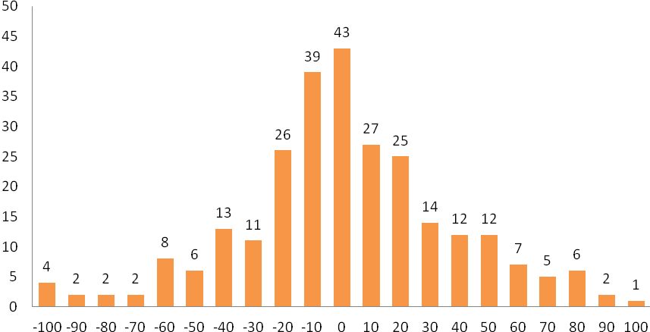
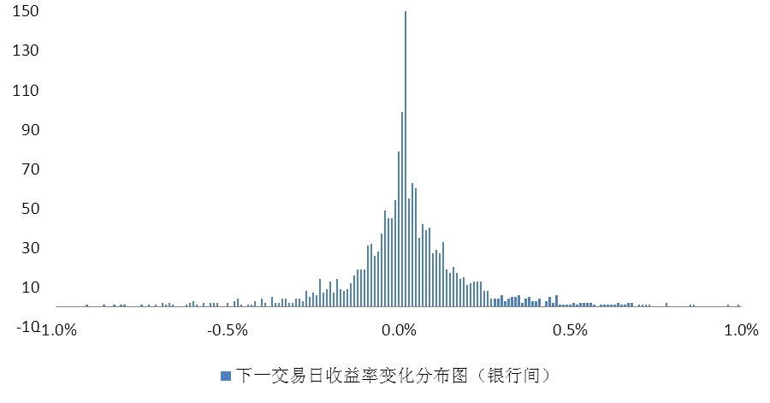
最小价格变动—市场波动灵敏度
2011年沪深300指数期货日间波幅统计
2005-2011年银行间5年国债日间波幅统计
 | 国债期货 |  |  |  | 股指期货
日间绝对平均波幅 | 0.2元 |  |  |  | 28点
最小变动价位 | 0.01 | 0.005 | 0.002 | 0.001 | 0.2
比值 | 20 | 40 | 100 | 200 | 140

Slide 16
最小价格变动—国债现货市场
  银行间市场：采用收益率报价，议价到0.01%或者0.005%，转换到价格，相应5年期国债价格最小变动为0.02元。
  交易所：交易所平台的最小变动价位通常为0.01元，只有上交所固定收益平台债券价格的最小变动价位为0.001元。
  考虑到国债价格波动性较小，结合我国现货市场特点，我国5年期国债期货最小变动价位定为0.002元。
- <number> -

Slide 17
（八）交易时间的设定
  现券市场交易时间：
  交易所：9:30-11:30，13:00-15:00
  银行间：9:00-12:00，13:30-16:30
  银行间市场在9:30-15:00成交金额占全天的91.28%
  国债期货交易时间设定为：上午9:15—11:30 ，下午13:00-15:15，覆盖交易所和银行间市场的活跃交易时段
- <number> -
- <number> -

Slide 18
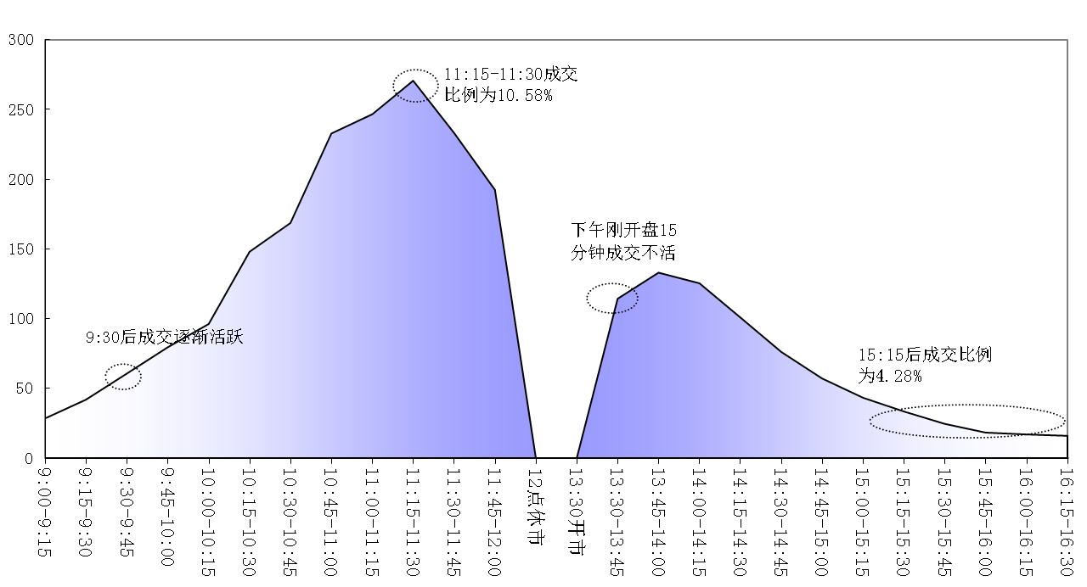
交易时间的设定
2011年银行间现券分时段平均成交金额
- <number> -
- <number> -

Slide 19
（九）最后交易日交易时间
  交易时间：
  上午9:15-11:30
  与国际上的交易惯例相符合
  交割卖方有更多的时间融券，减少客户的违约风险，有利于交割的顺利进行 。
- <number> -
- <number> -

Slide 20
（十）最后交易日
  最后交易日：季月的第二个周五。
  季末有资金和监管的压力，金融机构资金紧张，需要避开每季下旬。
- <number> -
- <number> -

Slide 21

二
- <number> -

Slide 22
（一）国债期货制度设计
  国债期货的定价与它的交割机制密切相关
    名义标准券设计：采用可能并不存在的“名义标准债券”作为交易标的，实际的国债可以用转换因子折算成名义标准债券进行交割。
    多券种替代交收：剩余年限在一定范围内的国债都可以参与交割,可有效防范逼仓风险。
    交割期权：卖方有权选择哪支券进行交割，以防止多逼空的风险。
- <number> -
- <number> -
- <number> -
- <number> -
Notes:
为何选择“名义标准券”,而不是具体国债券种作为国债期货合约的标的？
扩大可交割债券的范围，有效防范交割风险。
反映国债某个期限的价格，而不是某单个券的价格，有利于国债收益率曲线的完善。

Slide 23
（二）转换因子
  在交割过程中，各可交割国债的票面利率、到期时间等各不相同，因此，必须确认各种可交割国债和名义标准券之间的转换比例，这就是转换因子（conversion factors, CF）。
  面值1元的可交割国债，并假定到期收益率为3%时的该可交割国债净值就是该债券的转换因子。
- <number> -

Slide 24
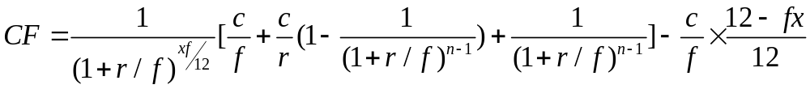
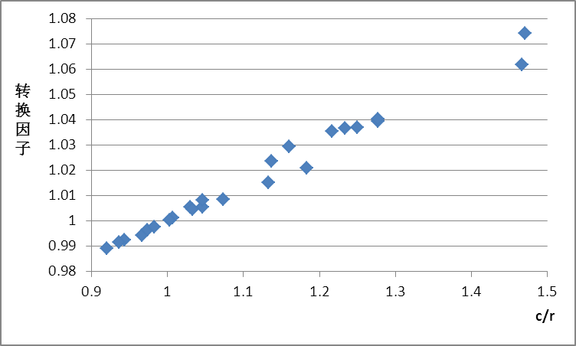
转换因子的定义及影响因素
影响转换因子的因素：
可交割债券票面利率c，目前为3%
标准券票面利率r
期货交割日距下一付息日占相邻两次付息间隔的比例
期货交割日距债券到期日的付息次数
影响转换因子升贴水的因素
- <number> -

Slide 25
100007.IB | 中债登 | 3.36 | 20200325 | 1.0218
019007.SH | 中证登上海 | 3.36 | 20200325 | 1.0218
101007.SZ | 中证登深圳 | 3.36 | 20200325 | 1.0218
100038.IB | 中债登 | 3.83 | 20171125 | 1.0337
019038.SH | 中证登上海 | 3.83 | 20171125 | 1.0337
101038.SZ | 中证登深圳 | 3.83 | 20171125 | 1.0337
100032.IB | 中债登 | 3.10 | 20171014 | 1.0039
019032.SH | 中证登上海 | 3.10 | 20171014 | 1.0039
101032.SZ | 中证登深圳 | 3.10 | 20171014 | 1.0039
100012.IB | 中债登 | 3.25 | 20200513 | 1.0155
019012.SH | 中证登上海 | 3.25 | 20200513 | 1.0155
101012.SZ | 中证登深圳 | 3.25 | 20200513 | 1.0155
110021.IB | 中债登 | 3.65 | 20181013 | 1.0315
019121.SH | 中证登上海 | 3.65 | 20181013 | 1.0315
101121.SZ | 中证登深圳 | 3.65 | 20181013 | 1.0315
110006.IB | 中债登 | 3.75 | 20180303 | 1.0326
019106.SH | 中证登上海 | 3.75 | 20180303 | 1.0326
101106.SZ | 中证登深圳 | 3.75 | 20180303 | 1.0326
110003.IB | 中债登 | 3.83 | 20180127 | 1.0349
019103.SH | 中证登上海 | 3.83 | 20180127 | 1.0349
101103.SZ | 中证登深圳 | 3.83 | 20180127 | 1.0349
110017.IB | 中债登 | 3.70 | 20180707 | 1.0325
019117.SH | 中证登上海 | 3.70 | 20180707 | 1.0325
101117.SZ | 中证登深圳 | 3.70 | 20180707 | 1.0325
120016.IB | 中债登 | 3.25 | 20190906 | 1.0140
019216.SH | 中证登上海 | 3.25 | 20190906 | 1.0140
101216.SZ | 中证登深圳 | 3.25 | 20190906 | 1.0140
120014.IB | 中债登 | 2.95 | 20170816 | 0.9980
019214.SH | 中证登上海 | 2.95 | 20170816 | 0.9980
101214.SZ | 中证登深圳 | 2.95 | 20170816 | 0.9980
120005.IB | 中债登 | 3.41 | 20190308 | 1.0213
019205.SH | 中证登上海 | 3.41 | 20190308 | 1.0213
101205.SZ | 中证登深圳 | 3.41 | 20190308 | 1.0213
130003.IB | 中债登 | 3.42 | 20200124 | 1.0246
019303.SH | 中证登上海 | 3.42 | 20200124 | 1.0246
101303.SZ | 中证登深圳 | 3.42 | 20200124 | 1.0246
130001.IB | 中债登 | 3.15 | 20180110 | 1.0062
019301.SH | 中证登上海 | 3.15 | 20180110 | 1.0062
101301.SZ | 中证登深圳 | 3.15 | 20180110 | 1.0062
TF1306仿真交易可交割券和转换因子
债券代码 | 托管机构 | 票面利率% | 到期日期 | 转换因子
080003.IB | 中债登 | 4.07 | 20180320 | 1.0470
019803.SH | 中证登上海 | 4.07 | 20180320 | 1.0470
100803.SZ | 中证登深圳 | 4.07 | 20180320 | 1.0470
080018.IB | 中债登 | 3.68 | 20180922 | 1.0328
019818.SH | 中证登上海 | 3.68 | 20180922 | 1.0328
100818.SZ | 中证登深圳 | 3.68 | 20180922 | 1.0328
090003.IB | 中债登 | 3.05 | 20190312 | 1.0026
019903.SH | 中证登上海 | 3.05 | 20190312 | 1.0026
100903.SZ | 中证登深圳 | 3.05 | 20190312 | 1.0026
090027.IB | 中债登 | 3.68 | 20191105 | 1.0394
019927.SH | 中证登上海 | 3.68 | 20191105 | 1.0394
100927.SZ | 中证登深圳 | 3.68 | 20191105 | 1.0394
090023.IB | 中债登 | 3.44 | 20190917 | 1.0249
019923.SH | 中证登上海 | 3.44 | 20190917 | 1.0249
100923.SZ | 中证登深圳 | 3.44 | 20190917 | 1.0249
090007.IB | 中债登 | 3.02 | 20190507 | 1.0011
019907.SH | 中证登上海 | 3.02 | 20190507 | 1.0011
100907.SZ | 中证登深圳 | 3.02 | 20190507 | 1.0011
090016.IB | 中债登 | 3.48 | 20190723 | 1.0265
019916.SH | 中证登上海 | 3.48 | 20190723 | 1.0265
100916.SZ | 中证登深圳 | 3.48 | 20190723 | 1.0265
100002.IB | 中债登 | 3.43 | 20200204 | 1.0258
019002.SH | 中证登上海 | 3.43 | 20200204 | 1.0258
101002.SZ | 中证登深圳 | 3.43 | 20200204 | 1.0258
100022.IB | 中债登 | 2.76 | 20170722 | 0.9909
019022.SH | 中证登上海 | 2.76 | 20170722 | 0.9909
101022.SZ | 中证登深圳 | 2.76 | 20170722 | 0.9909
100027.IB | 中债登 | 2.81 | 20170819 | 0.9926
019027.SH | 中证登上海 | 2.81 | 20170819 | 0.9926
101027.SZ | 中证登深圳 | 2.81 | 20170819 | 0.9926
  转换因子在合约上市时公布，在合约存续期间其数值不变。

Slide 26
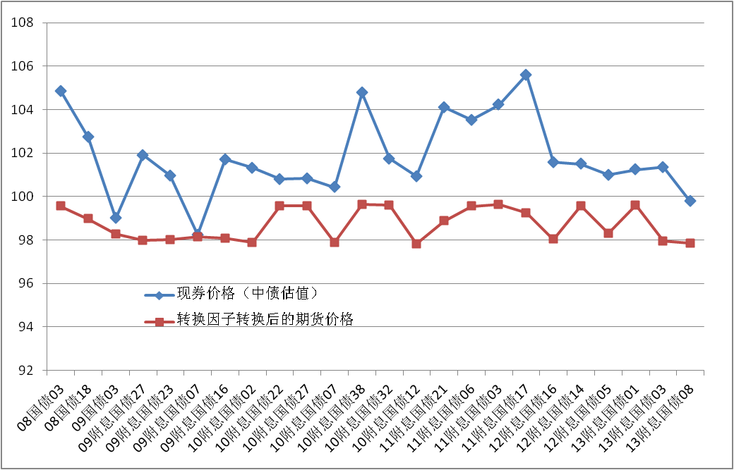
（三）最便宜可交割券
由于转换因子系统的误差，各可交割债券之间还是有差异的。（TF1306合约、2013年5月8日为例）
数据来源：中债估值
空方会选择最便宜、最为有利的债券，因而期货价格理论上会反映最便宜券的价格。

Slide 27
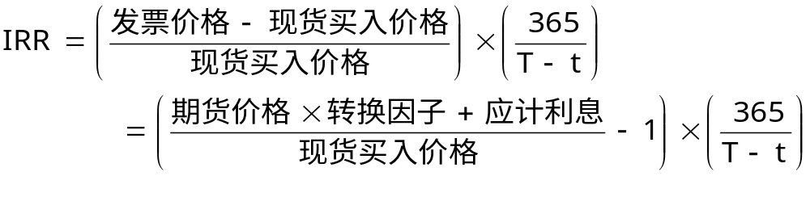
最便宜可交割券 – 隐含回购利率法
隐含回购利率（implied repo rate，IRR）：
卖空期货，买入国债现货并用于期货交割所得到的理论收益率。
最便宜券：（隐含回购利率－资金成本）差值最大的券

Slide 28
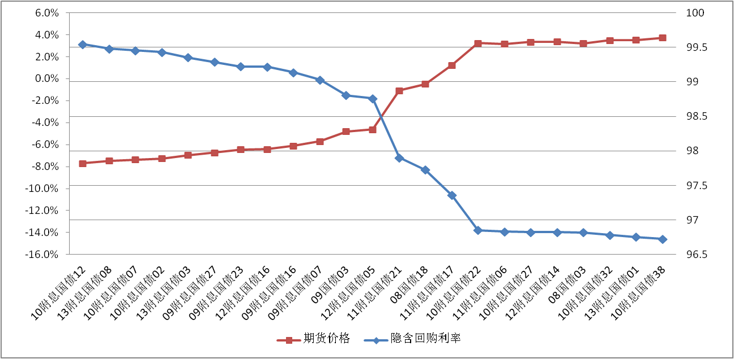
最便宜可交割券
数据来源：中债估值
- <number> -

Slide 29
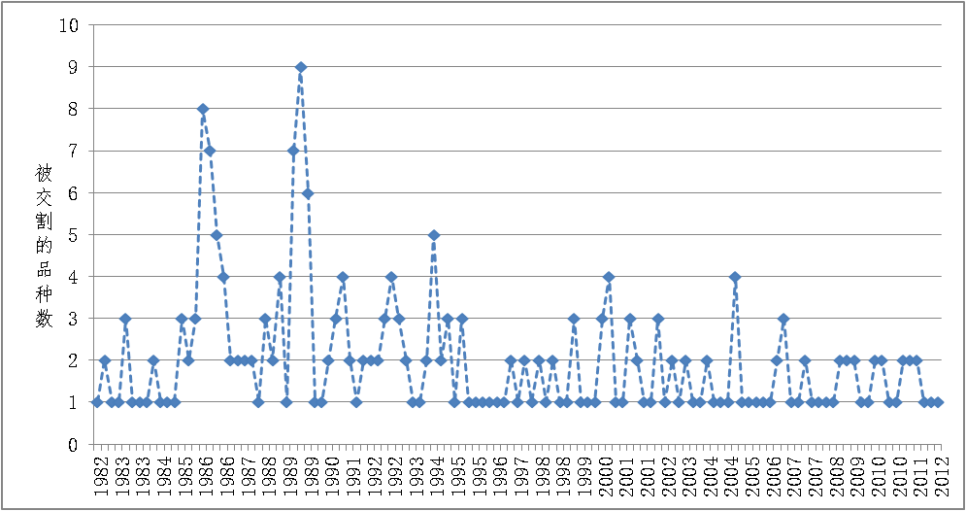
美国10年期国债期货被交割券的品种数

Slide 30

三
- <number> -

Slide 31
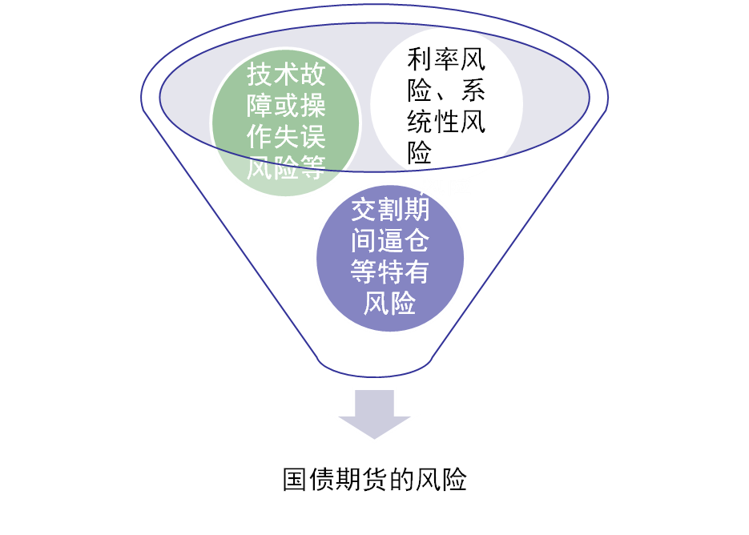
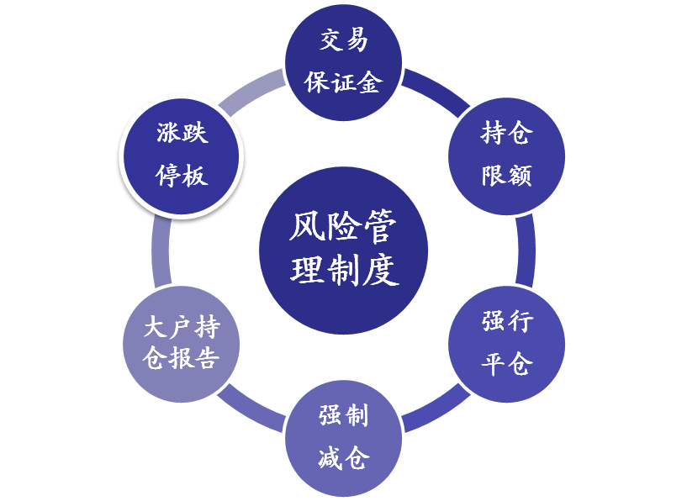

中金所国债期货风险防范措施
- <number> -
Notes:
深入分析国债期货的风险特征，认真研究国际市场国债期货管理制度。
借鉴我国股指期货和商品期货风险防范的经验，以风险防范为核心，构建了一整套比较完善的风险管理制度。

Slide 32
（一）每日价格最大波动限制
设立涨跌停板制度的意义
涨跌停板可以抑制市场的过度反应。
有助于降低面临价格不利变动的交易者的信用风险。
从历史经验看，在市场发育初期设立涨跌停板，能够有效维护市场的健康正常运行。
- <number> -
- <number> -

Slide 33
每日价格最大波动限制
设计思路
    目前国际上国债期货普遍不设立涨跌停板，只有日本(±3日元，约2.69%）和我国台湾地区（±3台币，约2.63%）除外。
根据银行间和交易所的历史波动数据测算，确定每日价格最大波动限制为2%。
- <number> -
- <number> -

Slide 34
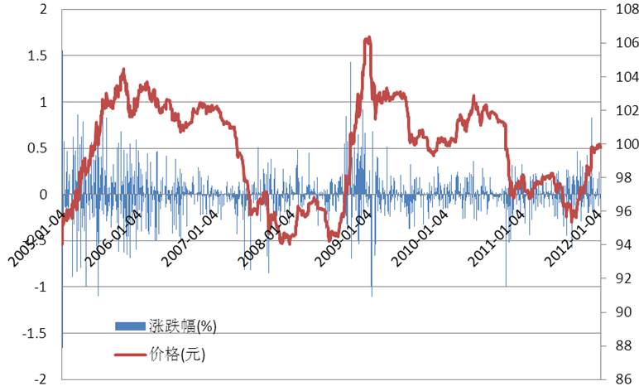
期货模拟价格及日涨跌幅
选取2004/12/31至2012/1/16的银行间市场数据，共1757个
- <number> -

Slide 35
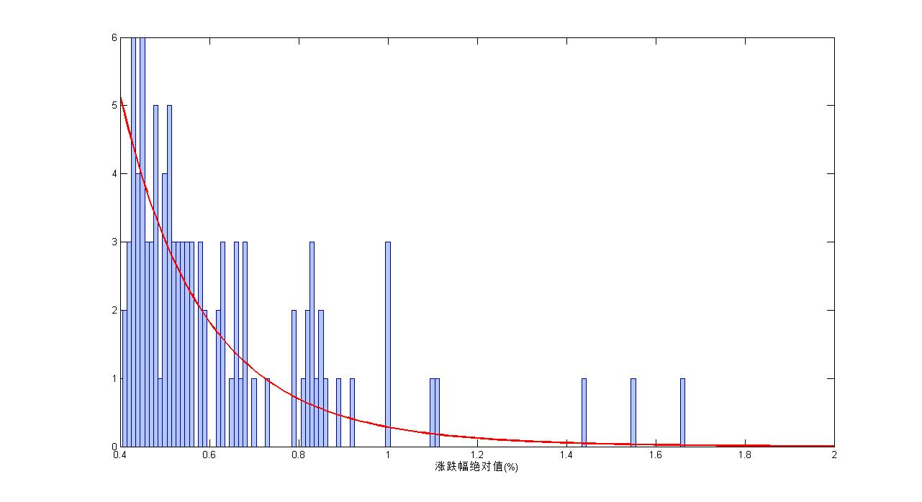
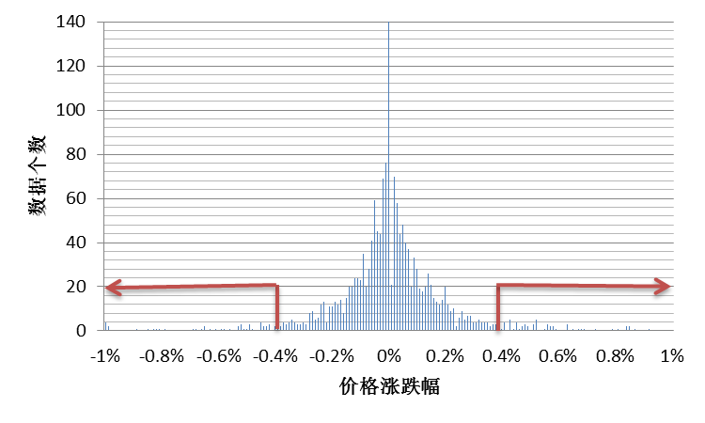
期货模拟价格的日涨跌幅分布图
 | 极端波动比率c | 5% | 3% | 1% | 0.50% | 0.30% | 0.10%
银行间数据 | 涨跌停幅度L(%) | 0.4304 | 0.5363 | 0.7787 | 0.9427 | 1.0695 | 1.3598
交易所数据 | 涨跌停幅度L(%) | 0.3696 | 0.4575 | 0.6718 | 0.8269 | 0.9522 | 1.2578
- <number> -

Slide 36
（二）最低交易保证金
保证金是期货风险控制的第一道防线，保证金过低则可能不足以弥补可能发生的损失，造成保证金帐户透支，增加交易者违约的可能性。
过高的保证金水平也会导致交易者机会成本的增加，影响市场交易的积极性和活跃度，不利于市场流动性。
因此，保证金水平的设定，实际上是风险控制效果和交易成本二者之间的权衡。
- <number> -
- <number> -

Slide 37
境外国债期货保证金水平
最低交易保证金
期货合约 | CME的维持保证金比率 (2011年6月) | EUREX的保证金比率 (2011年6月)
10年期国债期货 | 1.3% | 1.87%
5年期国债期货 | 1.1% | 1.25%
3年期国债期货 | 1% | 无此期限国债
2年期国债期货 | 0.9% | 0.47%
数据来源：各交易所网站
- <number> -
- <number> -
- <number> -

Slide 38
最低交易保证金
设计思路
国债期货价格波动性很小，国际市场上5年期国债期货保证金水平低于1.5%。
根据过去几年交易所和银行间市场日波动率的数据测算，充分考虑债券市场的波动性和参与者结构特点，最低交易保证金设为2%，覆盖1个涨跌停板。
- <number> -
- <number> -

Slide 39
交割期间保证金
境外成熟期货市场在临近交割期时不调高保证金。
为了防止买方违约并且抑制交割月逼仓等风险事件的发生，国债期货可借鉴国内商品期货交割期逐级提高保证金的方式；
  提高逼仓成本，减小市场逼仓风险。
  引导没有交割意愿/能力的投资者将交易转向非交割合约；
  确保交割守约方能够获得资金补偿，保障交割流程顺利结束。
但梯度保证金设置不能太高，否则将影响期现货的收敛。
- <number> -

Slide 40
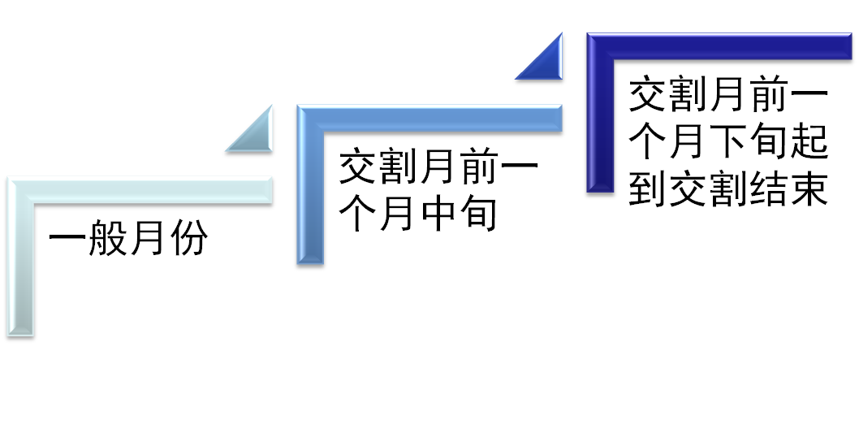
交割期间保证金设定
逐级提高交易保证金的方式可以采取交割月前一月中旬的第一个交易日将交易保证金由正常水平提高至3%；
交割月前一月下旬的第一个交易日起提高至4%。
4%
3%
2%
- <number> -

Slide 41
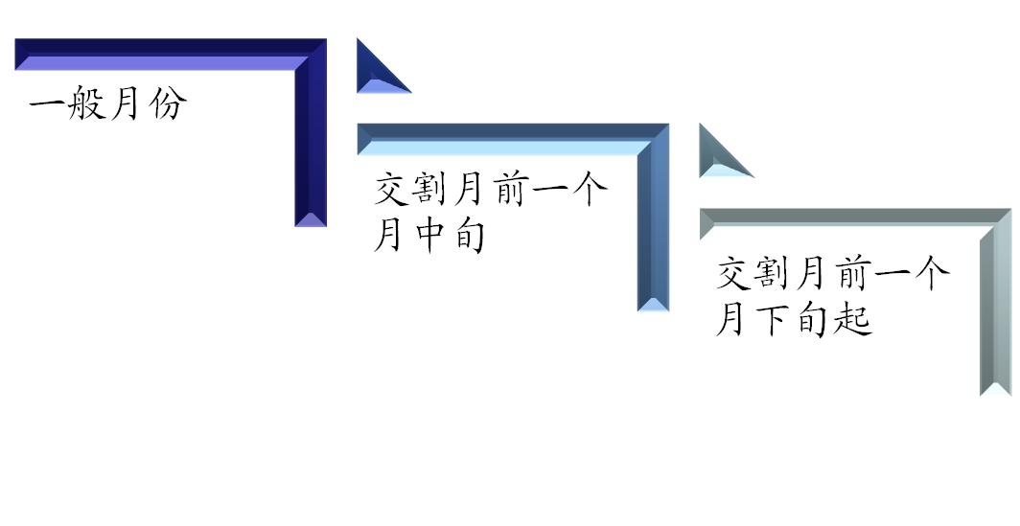
（三）国债期货梯度限仓标准
根据市场结构、投资者交易行为制定限仓标准。
  会员限仓制度：防止持仓过度集中的风险
  投机客户限仓制度：有效防止市场操纵行为
  交割月限仓：可以有效减小逼仓风险
1200手
600手
300手
- <number> -

Slide 42

四
- <number> -

Slide 43
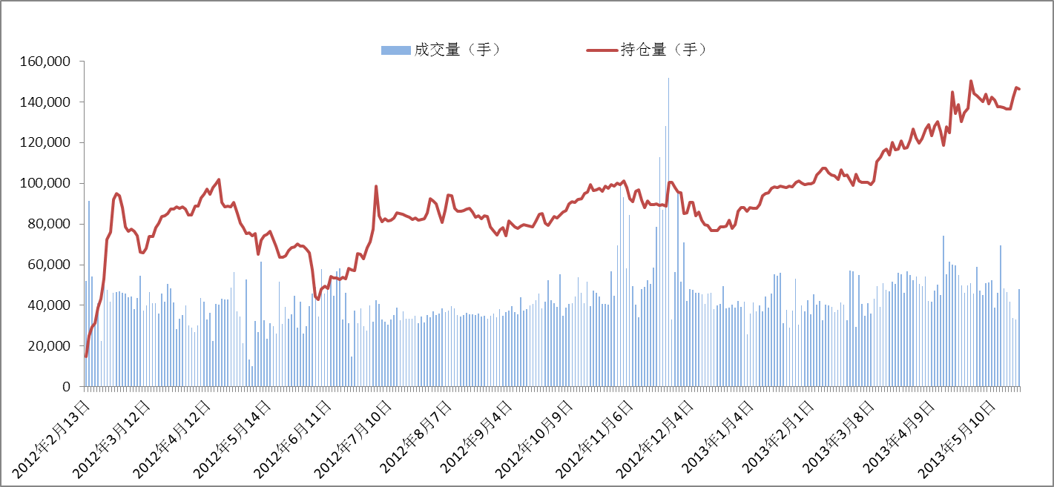
深入开展国债期货仿真交易
国债期货仿真交易于2012年2月13日在股指期货仿真交易平台正式上线
截至2013年5月底，国债期货仿真交易市场发展态势良好
  日均成交量43,769手（金额428.15亿元），日均持仓量90,567手（金额885.84亿元）
  149家期货公司、39家证券公司、36家银行、2家保险信托机构，共13,439个客户参与国债期货仿真交易
  邀请30家商业银行和32家证券公司，举办了两届国债期货仿真交易机构投资者大赛
- <number> -

Slide 44
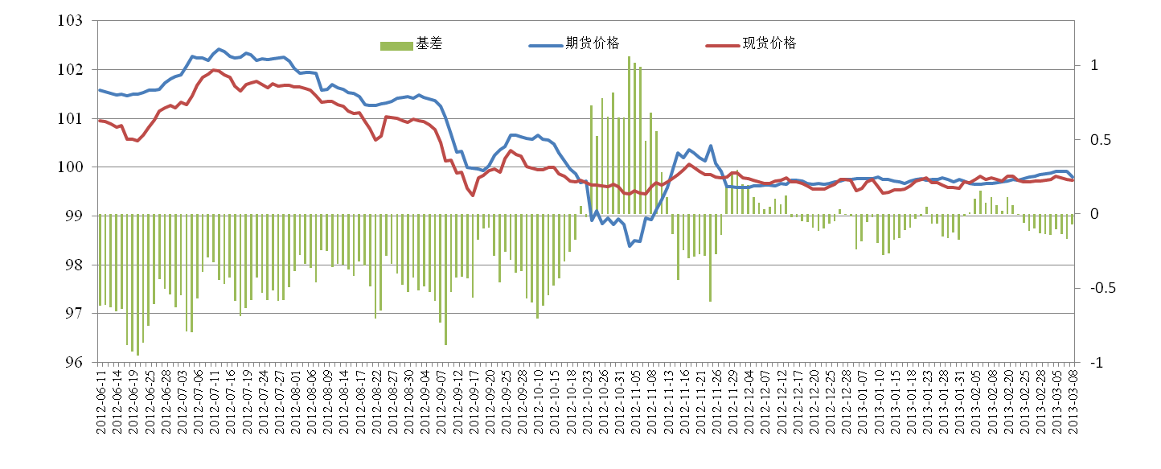
深入开展国债期货仿真交易
国债期现货价格拟合度较好
  期货价格日均波动幅度为0.08%，贴近现货市场的0.07%
  期货与现货的相关系数为96%，基差率基本在+/-1%以内，随着交割日临近，基差逐渐收敛于零
TF1303仿真合约期货与现货价格走势图
- <number> -

Slide 45
深入开展国债期货仿真交易
顺利完成2次集中交割（TF1203、TF1206）和3次滚动交割（TF1209、 TF1212、TF1303），为真实交割积累有益经验
  交割意向申报、交割配对、券款划付等交割流程均运行良好
  最低交割率0.49%（157手），最高交割率2.87%（1441手），平均交割比率在1%左右，低于美、德等国外市场（据统计，1992-2011年，美国国债期货市场平均交割率为3.3%；2011年德国中期国债期货平均交割比率为2.61%）
仿真交易及交割数据表明国债期货合约规则设计思路符合我国市场的实际情况
认真总结仿真交易运行经验，深入分析仿真交易与真实交易之间的差异，制定应急预案
- <number> -

Slide 46

- <number> -

